Slide 1
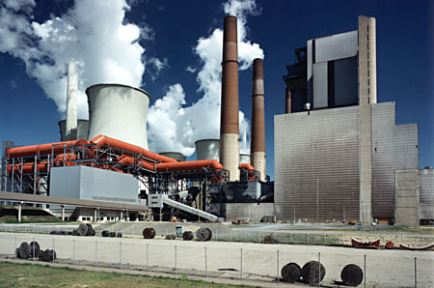
TERMOELEKTRANE
PRINCIP RADA
Melanija Ćalasan dipl.ing.el

Slide 2
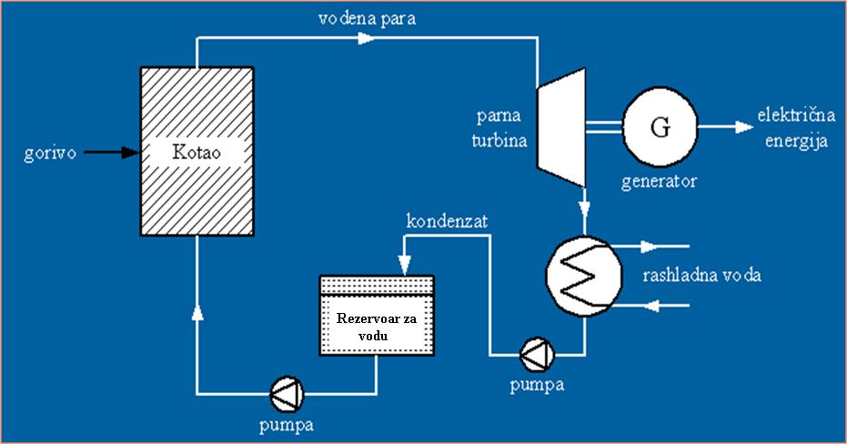
Šematski prikaz rada termoelektrane

Slide 3
Najveći broj velikih termoelektrana je sa parnim pogonom.
Kod ovih TE uglavnom se koriste parne turbine neposredno spojene sa generatorom (oko 80 % električne energije je proizvedeno korištenjem parnih turbina turbo-generator).
U ovim elektranama toplota dobijena sagorijevanjem goriva predaje se vodenoj pari.
Vodena para okreće lopatice parne turbine.
Osovina parne turbine povezana je pomoću osovine sa rotorom generatora.
Okretanjem rotora generatora indukuje se u statoru električna energija.

Slide 4
Vodena para iz turbine upućuje se u kondenzator
Kondenzator služi da ohladi vodenu paru tj. izvrši
kondenzaciju (ohladi vodenu paru koja iz gasovitog prelazi u
tečno stanje )
Voda se pomoću pumpe skladišti u rezervoar za vodu.
Voda iz rezervoara za vodu pumpom se ubacuje u kotao i
proces se nastavlja

Slide 5
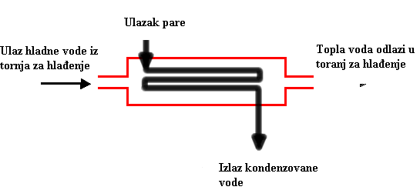
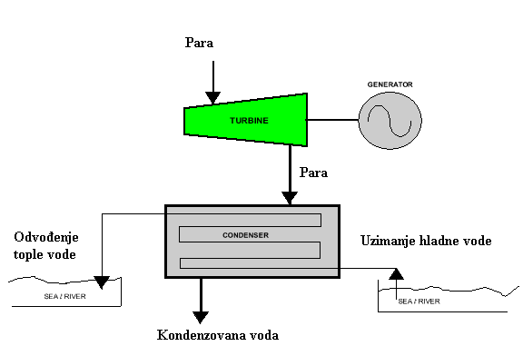
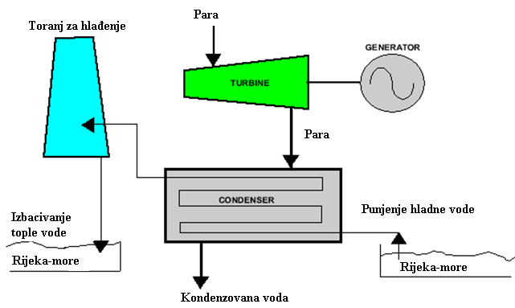
Načini hlađenja pare

Slide 6
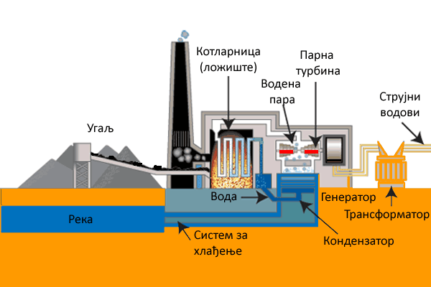
Kotlarnica
(ložište)
Parna
turbina
Vodena
para
Strujni
vodovi
Ugalj
Generator
Rijeka
Transformator
Sistem za
hlađenje
Kondenzator
Prikaz rada termoelektrane

Slide 7
Kotlovsko postrojenje
Kotlovsko postrojenje sastoji se od generatora pare i raznih
pomoćnih sistema, koji se nalaze na njemu ili oko njega, a
služe za odvijanje procesa proizvodnje pare.
Kao osnovno gorivo TE na ugalj upotrebljava se ugljena
prašina.
Ugalj se sa deponija odvodi na mlinove, gdje se melje i suši.
Pomoću transportnog vazduha, ugljena prašina se preko
duvaljki uvodi u ložište.
Vrući gasovi struje prema vrhu kotla i predaju toplotu
isparivačkom sistemu, sistemu pregrijača pare,ekonomajzeru
i predgrijaču vazduha.

Slide 8
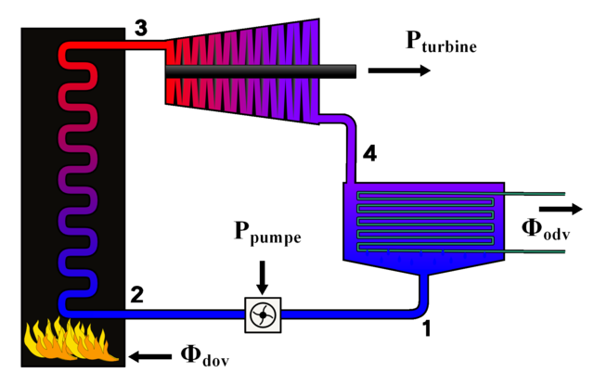
1- Dovod hladne vode iz kondenzatora
2- Pumpanje hladne vode u kotao
3- Zagrijana para ulazi u turbinu
4- Para iz turbine odlazi u kondenzator da se hladi

Slide 9
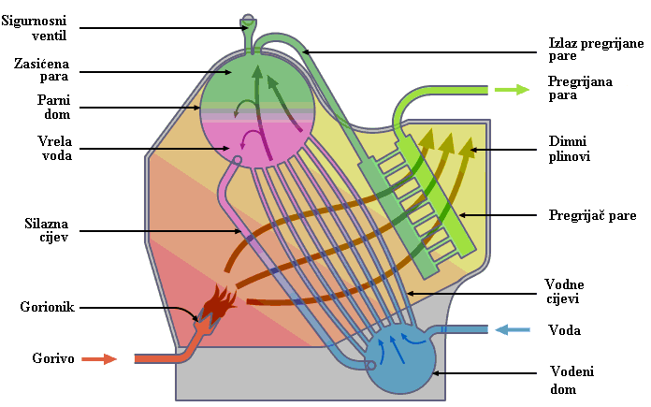
Kod vodocjevnih generatora pare voda ili para nalaze se u samim cijevima. Na taj način moguće je postići visoke pritiske i temperature pare

Slide 10
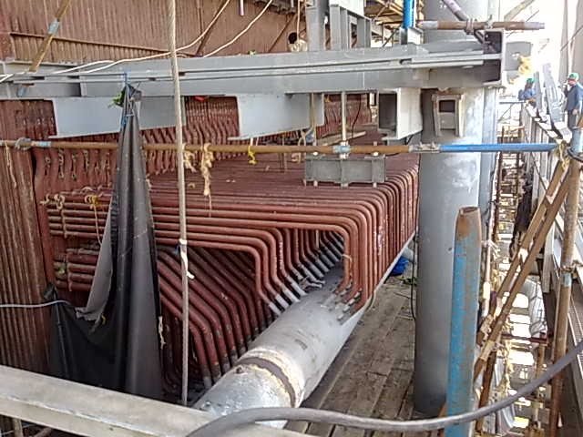
Predgrijač pare

Slide 11
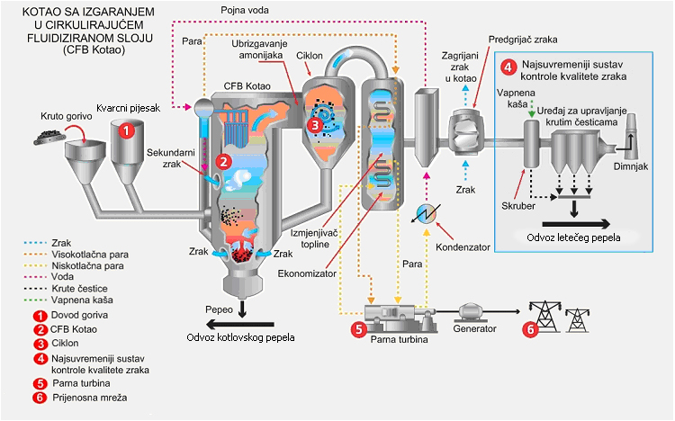

Slide 12
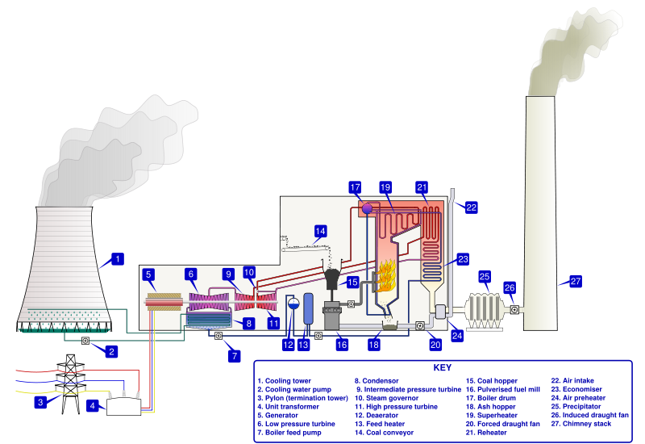

Slide 13
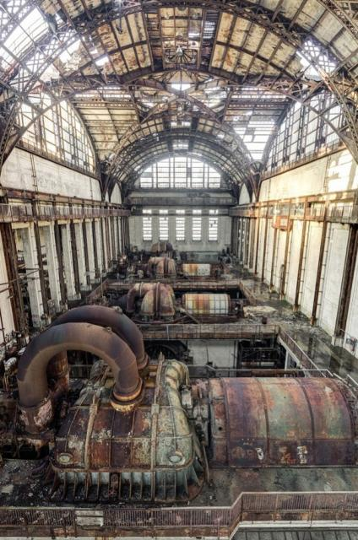

Slide 14


